Slide 1
数据结构进阶
并查集、树状数组、线段树

Slide 2
并查集
管理元素分组的数据结构

Slide 3
经典例题
朋友的朋友就是我的朋友，问有多少个”朋友集”?
比如说 A是B的朋友， B是C的朋友， 那么A也是C的朋友，
那么ABC就是一个朋友集 如果还有DE为朋友，但与ABC无关，那么就存在两个集合。
D
B
E
A
C

Slide 4
并查集使用树形结构实现
每个元素对应一个节点，每个集合对应一棵树
具体的父子祖先树的形状这类信息勿需关注
整体在一个集合中才是最重要的
每一个集合，我们用代表元素（根节点）来表示不同集合

Slide 5
初始化
//n个节点代表n个元素，最开始没有边
void init(int n){
for(int i = 0;i <= n; i++){
par[i] = i;//par数组保存当前节点的父节点
}
}
1
2
3
4
5

Slide 6
2.合并
1
void unite(int x, int y){
par[x] = y;
}
1
2
2
6
6
1
1
4
4
2
5
2
5
7
7

Slide 7
查询（根节点）
int find(int x){
if(par[x] == x) return x;
}
2，5的根为1 7的根为6
6
1
4
2
5
7

Slide 8
路径压缩
1
2
1
int find(int x){
if(par[x] == x) return x;
else return par[x] = find(par[x]);//
}
3
2
3
4
5
4
6
5
6
4
4
7
7

Slide 9
按秩合并
void unite(int a, int b){
int x = find(a), y = find(b);
if(x==y) return;
if(Rank[x] < Rank[y]){
par[x] = y;
}
else{
par[y] = x;
if(Rank[x] == Rank[y]){
Rank[x]++;
}
}
}
高度1
高度2
高度小的树放在下面
6
6
1
4
1
4
2
5
7
2
5
7

Slide 10
supermarket
给定N个商品，每个商品有价值pi与过期时间di，每天只能卖一个商品，过期商品无法卖出，求如何安排每天卖的商品，使收益最大化。
Input：
4 50 2 10 1 20 2 30 1
7 20 1 2 1 10 3 100 2 8 2 5 20 50 10
Output：
80
185

Slide 11
贪心策略
优先考虑卖出利润最大的商品，并且对每个商品，在他过期之前尽量晚卖出。
我们把商品从小到大排序，并建立一个关于“天数”的并查集，初始化每一天为一个集合。对于每个商品，若他在d天后过期，查询d的树根，记为r，若r>0，则把商品安排在第r天卖出，再将r与r-1合并，注意，r合并在r-1下。
这个并查集实际上维护了位置的占用情况，树根所在位置就i是过期天数往前的第一个空闲位置。

Slide 12
食物链
有N知动物，分别编号为1~N。所有动物属于A、B、C类里的一种/已知A吃B、B吃C、C吃A。按顺序给出一下两种信息共K条。
1：x与y属于同类
2：x吃y
问按顺序给出的信息中有几条与之前的信息相悖。计算过程中，跳过错误信息。
比如已知1吃2，2与3同类
下一条信息为3吃1，则与之前矛盾，这条信息不做处理，答案+1

Slide 13
扩展域
将X分为3个域，Xself，Xeat， Xenemy
若是第一种情况，即X与Y同类，合并Xself与Yself，Xeat与Yea， Xenemy与Yenemy
第二种情况，合并Xeat与Yself，Xself与Yenemy，Xenemy与Yeat
检验（矛盾情况）：
第一种：Xeat与Yself在同一个集合（x吃y）；Xself与Yeat在同一个集合（y吃x）
第二种： Xself与Yself在同一个集合；Xself与Yeat在同一个集合

Slide 14
树状数组
一个数可以被“二进制分解” 如7=4+2+1 -> 111
那么同理一个区间也可以被“二进制分解”
[1,7]可以被分解为[1,4][5,6][7,7]
基于上述思想，我们可以维护一个特殊的前缀和数组c
c[x]保存的是序列a的区间[x-lowbit(x)+1]中所有数的和
lowbit(x)是x的二进制表达式中最低位的1所对应的值。
如lowbit(1010) = 2

Slide 15
C的树形结构图
c[16]
c[8]
c[4]
c[12]
c[2]
c[6]
c[10]
c[14]
c[1]
c[3]
c[5]
c[7]
c[9]
c[11]
c[13]
c[15]
1
2
3
4
5
6
7
8
9
10
11
12
13
14
15
16

Slide 16
查询前缀和 O(logn)
int ask(int x){
int ans = 0;
for(; x; x -= x & -x) ans += c[x];
return ans;
}/*若要查询序列a的区间[l, r]中所有数的和，只需要计算
ask(r)-ask(l-1)*/

Slide 17
单点增加
void add(int x, int y){
for(; x <= n; x += x & -x) c[x] += y;
}/*初始化可以直接建立一个全零的数组c，然后对每个位置x执行add(x, a[x])， 或者更高效的，从小到大依次考虑每个节点x，借助lowbit扫描子节点求和
*/
void init(){//线性构造
for (int i=1;i<=n;i++){
pre[i]=pre[i-1]+a[i];//前缀和数组
c[i]=pre[i]-pre[i-lowbit(i)];
}
}

Slide 18
A Tiny problem with integers
给定长度为N的数列A，然后输入Q行操作指令
第一类指令形如“C l r d”,表示把数列中l~r个数都加d
第二类指令形如“Q x”， 表示询问数列中第x个数的值

Slide 19
新建一个数组b，起初全为0.
对于每条C指令，我们把它转化为
1 把b[l]加上d
2 把b[r+1]减去d
考虑b数组前缀和（b[1~x]的和）的情况
1 1 <= x < l，前缀和不变
2 l <= x <= r，前缀和增加了d
3 x > r，前缀和不变
b数组的前缀和代表了C指令对于a数组产生的影响
前缀和b[1~x]加上原来a[x]就是“Q x” 的ans

Slide 20
A Simple problem with integers
前面第二类指令换为“Q l r” 输出区间[l, r]的和

Slide 21
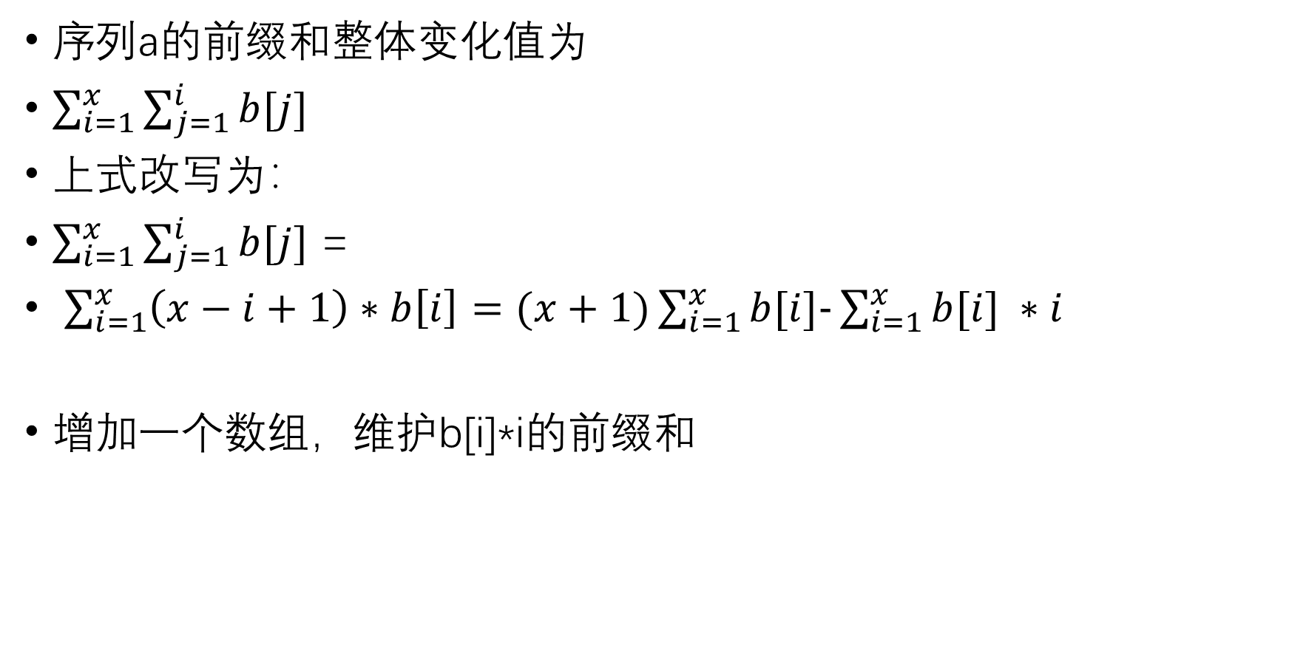
序列a的前缀和整体变化值为
$\sum_{i=1}^{x}{\sum_{j=1}^{i}{b[j]}}$
上式改写为：
$\sum_{i=1}^{x}{\sum_{j=1}^{i}{b[j]}}$ =
$\sum_{i=1}^{x}{\left(x−i+1\right)∗b\left[i\right]=(x+1)\sum_{i=1}^{x}{b[i]−}}\sum_{i=1}^{x}{b[i] }∗i$
增加一个数组，维护b[i]*i的前缀和

Slide 22
具体来说
两个树状数组 c0 c1，对于C指令
1、在树状数组c0中，把位置l加上d
2、在树状数组c0中，把位置r+1减去d
3、在树状数组c1中，把位置l加上l*d
4、在树状数组c1中，把位置r+1减去(r+1)*d
对于Q指令,预处理a数组的前缀和数组sum
拆为1~r与1~l-1
即(sum[r]+(r+1)*ask(c0, r)-ask(c1, r))
-(sum[l-1]+(l-1)*ask(c0,l-1)-ask(c1,l-1))

Slide 23
线段树
线段树是一种基于分治思想的二叉树结构，用于在区间上进行信息统计。是树状数组的“升级版”，更加通用。

Slide 24
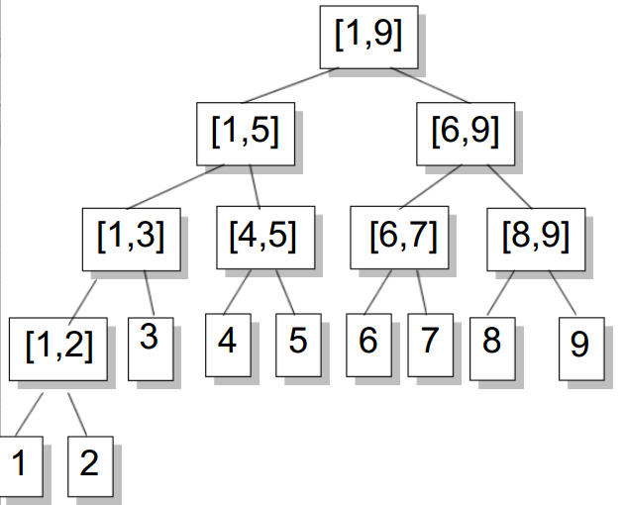
1 线段树的每一个节点都代表一个区间。
2 线段树具有唯一的根节点，代表的区间是整个统计范围，如[1,n]
3 线段树的每个叶节点都代表一个长度为1的元区间[x,x]
4 对于每个内部节点[l,r]，它的左子节点是[l,mid]，右子节点是
[mid+1, r],其中mid = （l+r）/2（向下取整）

Slide 25
节点编号方法
1 根节点编号为1
2 编号为x的节点的左子节点编号为x*2，右子节点编号为2*x+1
N个节点的满二叉树有2*N-1个节点，因为最后一层不满，所以数组长度最好取4*N。

Slide 26

建树
以区间最大值为例
记dat(l, r)等于$\max_{l≤i≤r}\left\{A\left[i\right]\right\}，$显然
dat(l, r) = max(dat(l, mid), dat(mid+1, r))
struct SegmentTree{
int l, r;
int dat;
}t[Size*4];//struct数组粗储存线段树
void build(int p, int l, int r){
t[p].l = l;
t[p].r = r;
if(l == r) { t[p].dat = a[l];return;}
int mid = (l+r)/2;
build(p*2, l, mid);
build(p*2+1, mid+1, r);
t[p].dat = max(t[p*2].dat, t[p*2+1].dat);
}
build(1, 1, n);//调用入口

Slide 27
单点修改
从根节点出发，递归找到代表区间[x, x]的叶节点，然后自下向上更新[x, x]以及它的所有祖先节点保存的信息
void change(int p, int x, int v){
if(t[p].l == t[p].r) { t[p].dat = v; return;}
int mid = (t[p].l+t[p].r)/2;
if(x<=mid) change(p*2, x, v);
else change(p*2+1, x, v);
t[p].dat = max(t[p*2].dat, t[p*2+1].dat);
return 0;
}

Slide 28
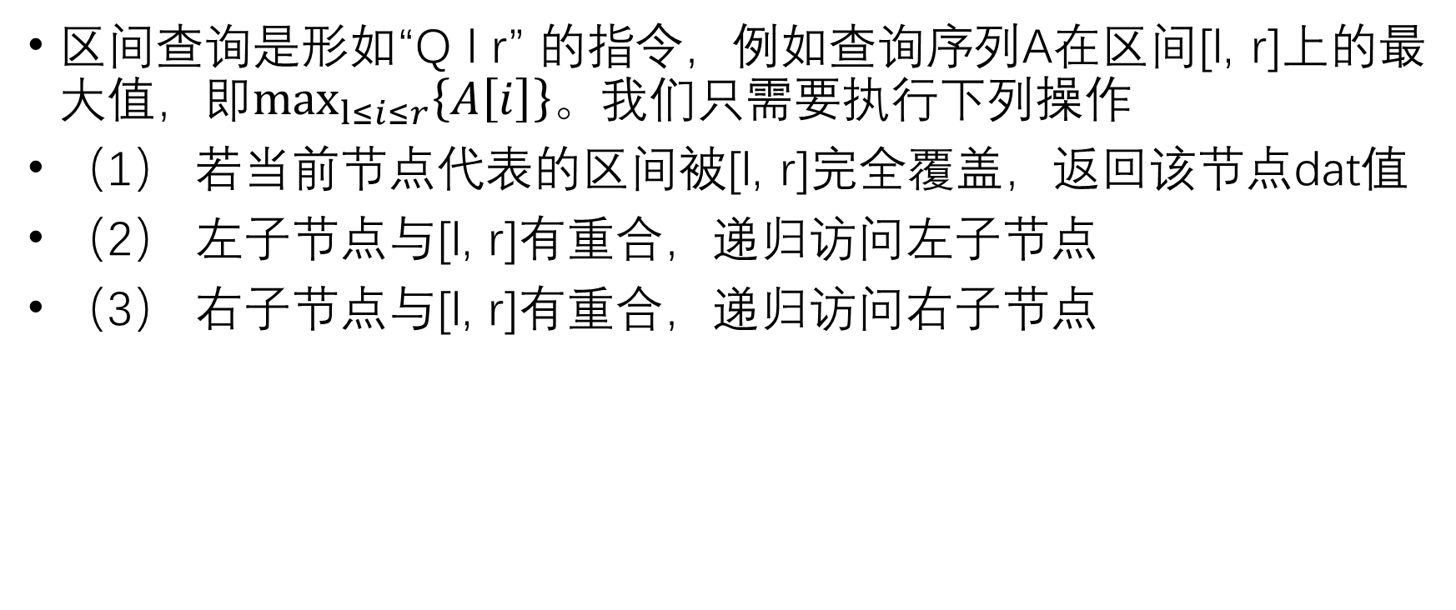
区间查询
区间查询是形如“Q l r” 的指令，例如查询序列A在区间[l, r]上的最大值，即$\max_{l≤i≤r}\left\{A\left[i\right]\right\}$。我们只需要执行下列操作
（1） 若当前节点代表的区间被[l, r]完全覆盖，返回该节点dat值
（2） 左子节点与[l, r]有重合，递归访问左子节点
（3） 右子节点与[l, r]有重合，递归访问右子节点

Slide 29
代码
int ask(int p, int l, int r){
if(l <= p.l && r >= t[p].r){
return t[p].dat;
}
int mid = (t[p].l+t[p].r)/2;
int val = -(1<<30) // ÎÞÇî´ó
if(l<=mid) val = max(val, ask(p*2, l, r));
if(r>mid) val = max(val, ask(p*2+1, l, r));
return val;
}

Slide 30
延迟标记
我们发现，有时候一段区间的修改是不必要的，比如说后面的查询或者修改操作并没有涉及到这一段区间，那么我们在这一段区间上的递归修改就成了无用费时操作
所以我们使用了延迟标记来标记这些需要修改的区间，等到有需要时再往下递归修改

Slide 31
在一次修改指令时，我们发现节点P所代表的区间被所要修改的区间[l ,r]完全覆盖，那么
若该区间尚未被加上延迟标记，那么就可以直接在l<=pl<=pr<=r的情况下返回，只不过在此加入一个标记，代表：“该节点曾被修改，但其子节点尚未被更新”
若在后续的指令中，需要从节点p向下递归，我们再检查p是否被标记，若有，就根据标记信息更新p的两个子节点，同时为p的两个子节点增加标记，然后清除p的标记。

Slide 32
向下更新
void spread(int p){
if(add(p)){ //节点p有标记
sum(p*2) += add(p)*(r(p*2) - l(p*2) + 1); //更新左子节点
sum(p*2+1) += add(p)*(r(p*2+1)- l(p*2+1)+1);//右
add(p*2) += add(p); //左子节点打标记
add(p*2+1) += add(p);//右
add(p) = 0; // 清除标记
}
}

Slide 33
单点修改(延迟标记区间和问题版)
void change( int p, int l, int r, int d){
if(l <= l(p)&&r>=r(p)){ // 完全覆盖
sum(p) += (LL)d*(r(p)-l(p)+1); / / 更新本节点
add(p) += d; //标记
return;
}
spread(p); //下传
int mid = (l(p)+r(p))/2;
if(l <= mid) change(p*2, l, r, d);
if(r > mid) change(p*2+1, l, r, d);
sum(p) = sum(p*2) + sum(p*2+1);
}

Slide 34
询问
LL ask(int p, int l, int r){
if(l <= l(p)&&r >= r(p)) return sum(p);
spread(p);
int mid = (l(p)+r(p))/2;
LL val = 0;
if(l <= mid) val += ask(p*2, l, r);
if(r > mid) val += ask(p*2+1, l, r);
return val;
}

